Slide 1


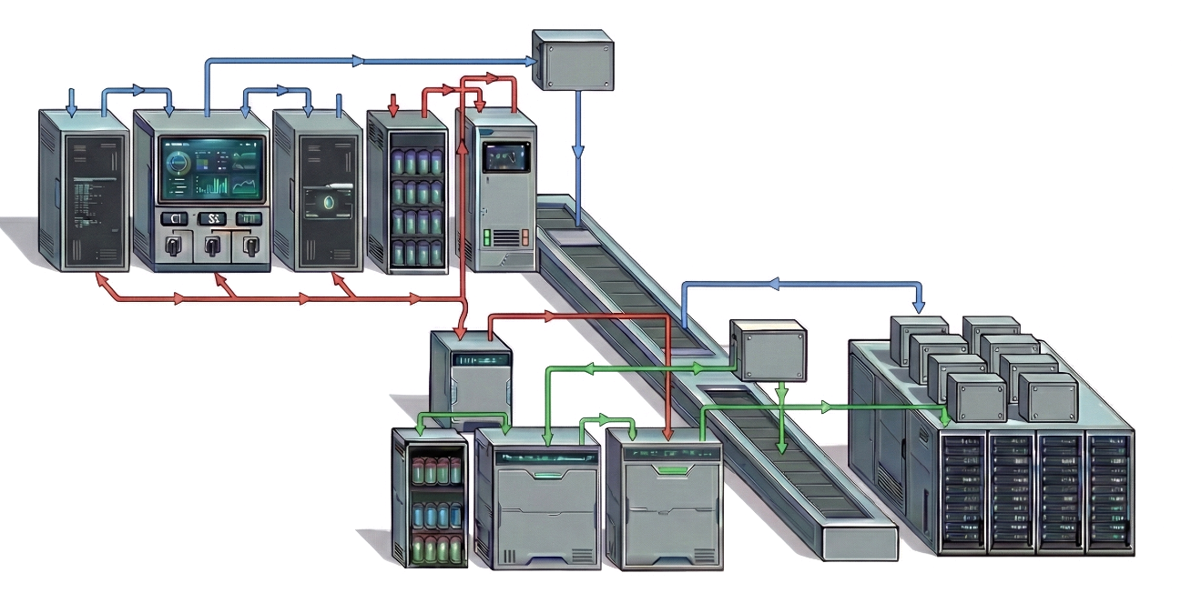
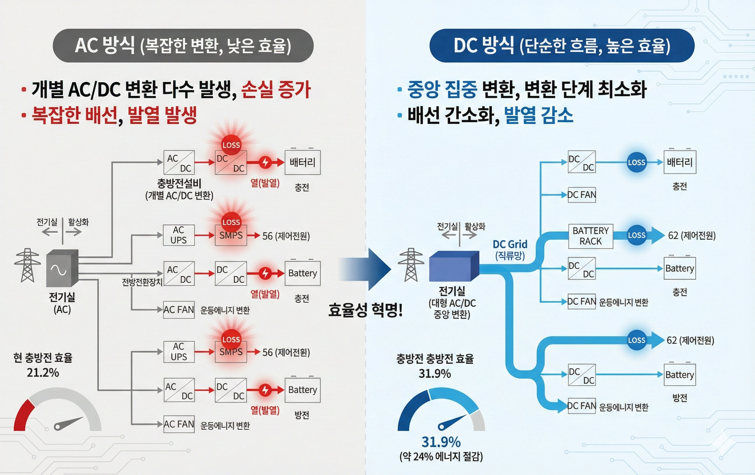
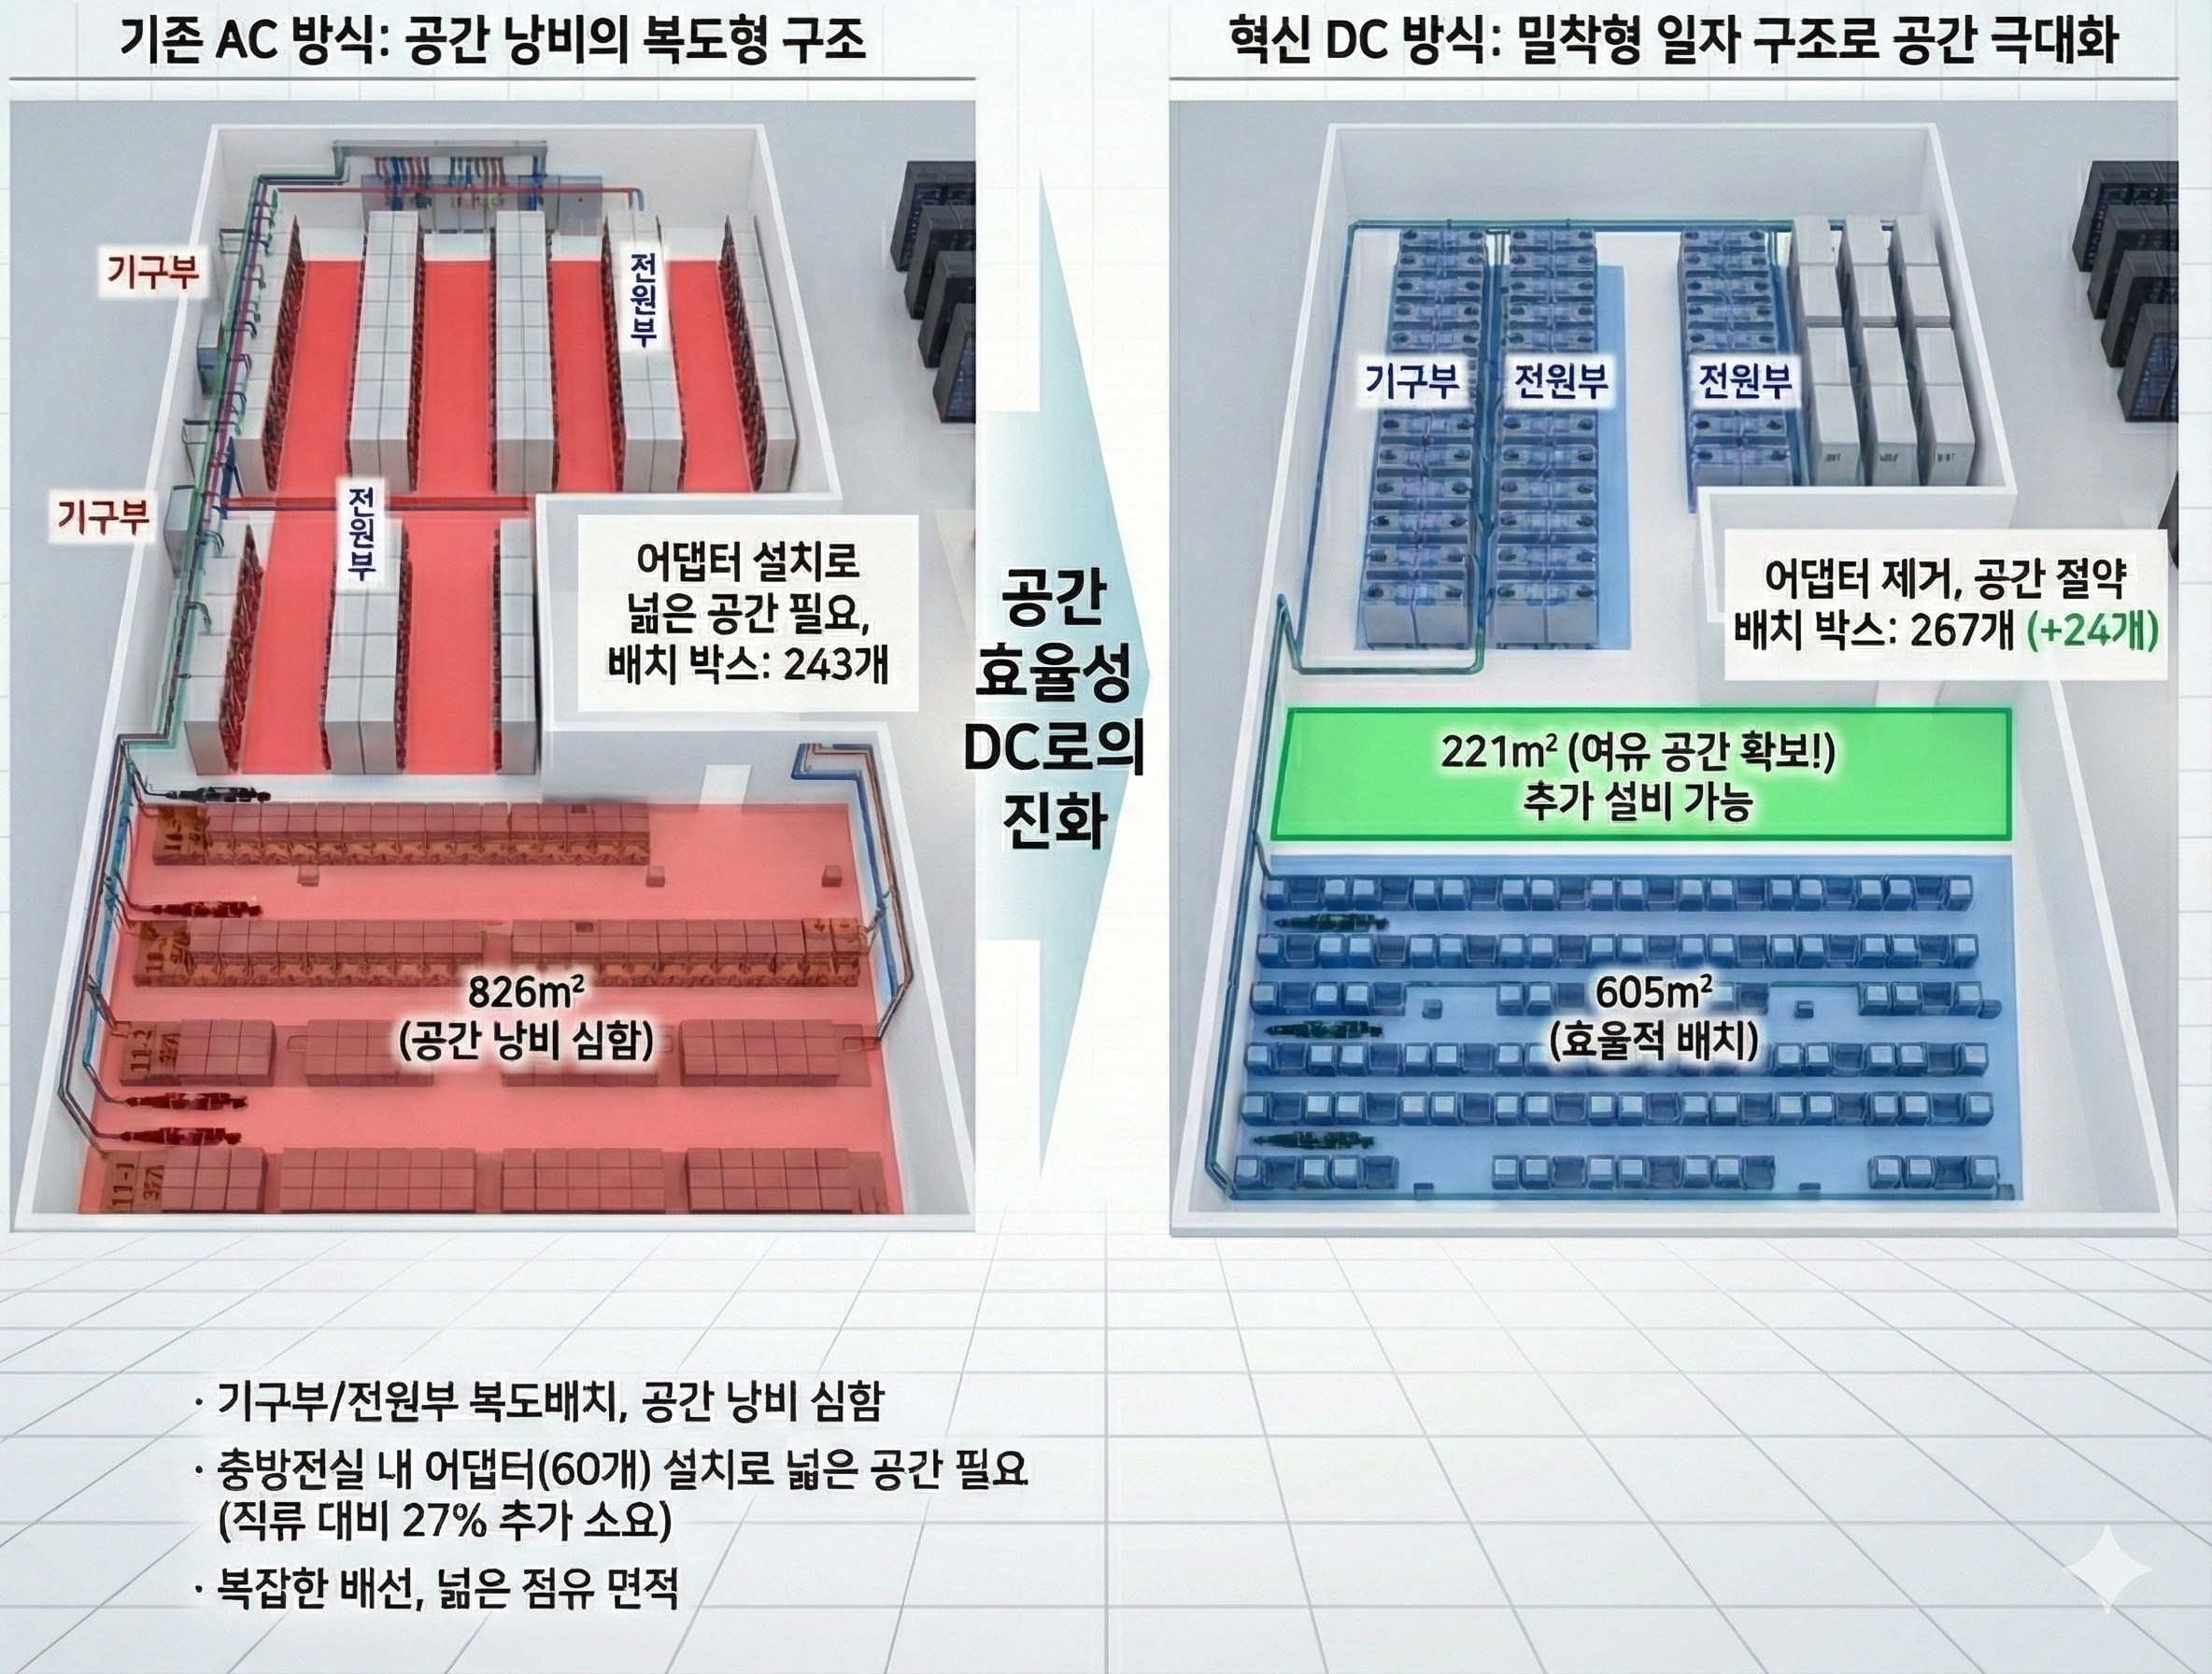
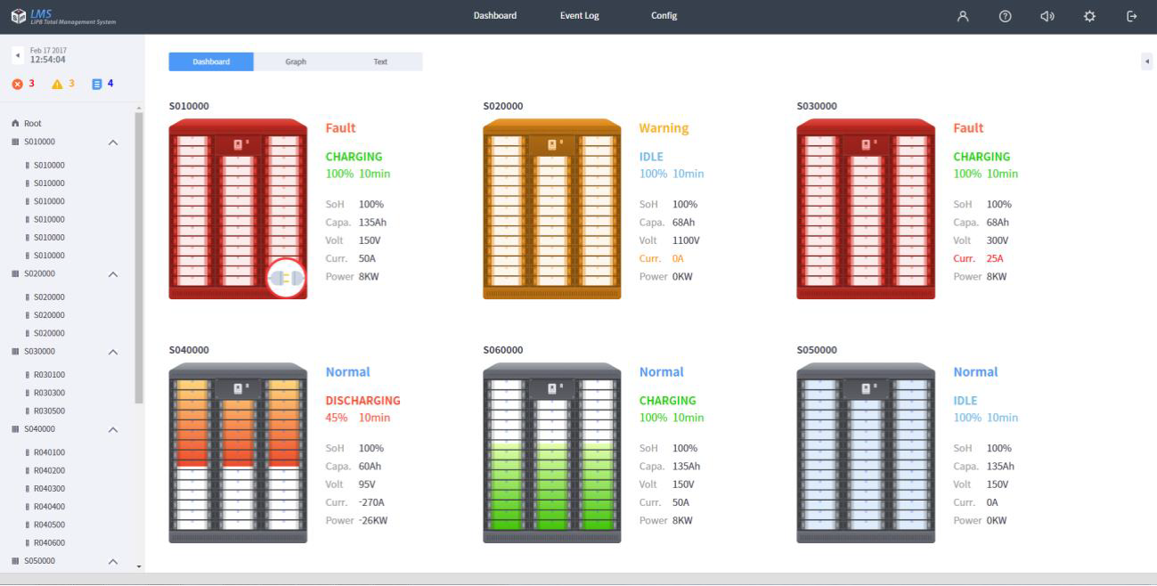
7-6) 직류배전시스템 – “고효율 저손실 직류배전 통합 솔루션”
Q1. Why 직류배전 시스템인가요?
Q2. 직류배전시스템이 무엇이고, 업무에 어떻게 적용되나요?
Q3. 직류배전시스템이 도입되면 무엇이 좋아지나요?
LG CNS 직류배전시스템 구성도
AC→DC 효과
직류배전 통합 모니터링 시스템
⚡
에너지 효율 향상
개별 AC/DC 변환을 대형 컨버터로 통합해 충방전 효율을 21.2%→31.9%로 향상(약 24% 절감)
충방전 효율 21.2%→31.9%(약 24%↑)
설치공간 826→605㎡ (27%↓)
추가기능
1
에너지 손실 최소화
대형 전력변환장치와 직류 배전 구조로 부하전력 최대 49% 절감, 피크전력 35% 감소
양방향
컨버터
모듈
Hot-Swap
지락·절연
모니터링
Modbus
통합연동
✔
안전성 강화
지락/절연 모니터링과 DC UPS로 정전 등 비정상 상황에서도 라인과 배터리를 실시간 보호
직류배전시스템 주요 기능
양방향 컨버터 로 정류기/인버터 모드를 지원해 에너지 흐름을 자유롭게 제어
지락/절연 감시 와 DC UPS로 라인 전체 보호 및 비정상 상황 대응
웹 기반 통합 모니터링 으로 전압·전류·전력·알람을 단일 화면에서 확인
Modbus TCP/IP 기반 확장구조로 EMS·BMS·SCADA 등 외부 연동
2
공간 · 설치비 절감
AC/DC 인버터 일괄화 및 DC 배전 구조로 설치공간 약 27% 절감, 건축·공사비 절감
운영 투명성 확보
장비별 계층 구조(Tree View)와 알람 이력관리로 다수 장비 상태를 한 화면에서 즉시 확인
◎
3
안정적 전력 운영
지락/절연 모니터링 장치와 DC UPS 도입으로 비정상 상황에 즉시 대응
“복잡한 개별 AC/DC 변환과 넓은 설치공간으로
에너지 손실과 비용 부담이 커지고 있어요”
- 개별 AC/DC 변환 다수 발생에 따른 손실 증가,
복잡한 배선·발열, 충방전 효율 21.2%에 불과
전력변환
배전제어
안전감시
모니터링
비상대응
에너지 효율
공간 효율
전력 성능
충방전 효율
설치 공간
최대 출력
I
표준 AC/DC 개별 변환 구조의 기본 배전 및 모니터링
31.9%
27%↓
924kW
Grade
(성숙도)
II
대용량 컨버터 도입으로 손실 절감 및 공간 효율화
부하 전력
배치 박스
시스템 효율
49%↓
+24개
95%+
III
통합 모니터링·외부연동 기반 지능형 전력관리 자동화
고효율 저손실 직류배전 통합 솔루션 필요
대용량 컨버터 기반 전력배전 구조로 에너지 손실 최소화 및 안정적 전력운영 실현
전력 데이터 통합 수집과 모니터링 활용 체계 마련
에너지 손실 최소화 및 공간 효율화
실시간 모니터링 및 이상 대응 역량 확보

